Slide 1

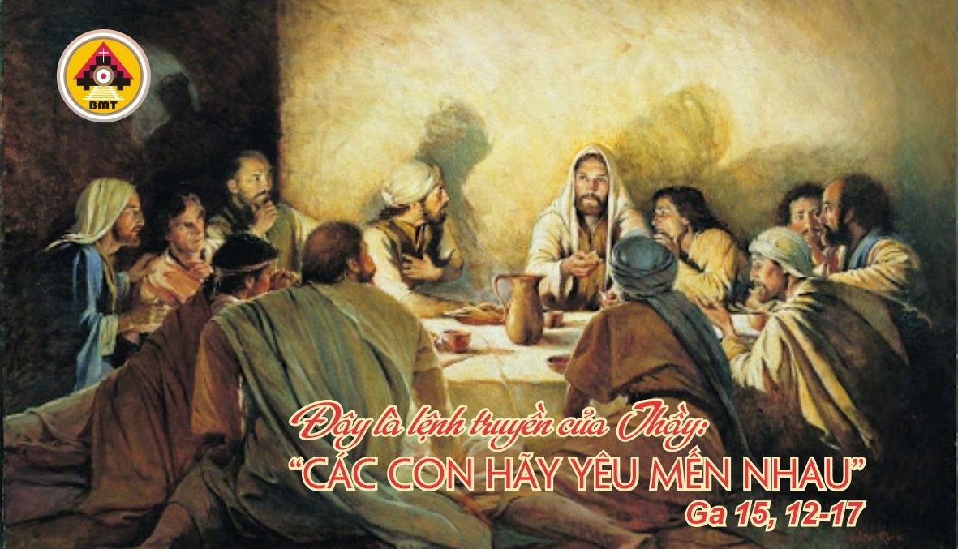

THỨ SÁU TUẦN V PHỤC SINH

Slide 2
Ca Nhập Lễ
Con chiên đã bị giết, xứng đáng lãnh nhận quyền năng, thiên tính, khôn ngoan, sức mạnh và danh dự – Alleluia.

Slide 3

Bài đọc 1. Cv 15, 22-31
“Thánh Thần và chúng tôi xét rằng không nên buộc thêm cho anh em gánh nặng nào khác”.
Bài trích sách Công vụ Tông Đồ.

Slide 4
Ðáp: Lạy Chúa, con sẽ ngợi khen Chúa giữa chư dân.
Đáp ca:
Tv 56, 8-9. 10-12

Slide 5
Alleluia, alleluia! – Các con hãy đi giảng dạy muôn dân: Thầy sẽ ở cùng các con mọi ngày cho đến tận thế. – Alleluia.
Alleluia: Mt 28, 19 và 20

Slide 6
Phúc Âm: Ga 15, 12-17

Slide 7


Slide 8

Ca Dâng Lễ

Slide 9
Ca Hiệp Lễ
Đấng chịu đóng đinh trên thập giá đã phục sinh và đã cứu chuộc chúng ta – Alleluia.

Slide 10
Ca Kết Lễ

Slide 11
THỨ SÁU TUẦN V PHỤC SINH

